Slide 1
ÇATIŞMA ÇÖZME BECERİLERİ

Slide 2
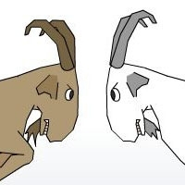
ÇATIŞMA NEDİR?
Kişilerin bazı durumlar ve konular üzerinde uzlaşamadığında ya da kişinin istediği iki şey birbiriyle çatıştığında ve birini seçmek istediğinde ortaya çıkan durumdur.
Yani çatışmayı bireyler tek başına yaşayabilirken iki ya da daha fazla birey arasında da çatışma yaşanabilmektedir.
Nasıl tanımlanmış olursa olsun anlaşmazlık, zıtlaşma, uyumsuzluk, birbirine ters düşme çatışmanın temel unsurlarıdır.

Slide 3
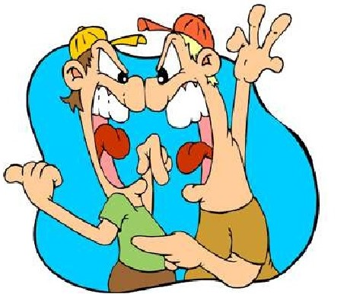
KİŞİLER ARASI İLİŞKİLERDE ÇATIŞMA
Kişiler arası ilişkilerde çatışma; insanların ihtiyaçları, dürtüleri ve istekleri birbirleriyle uyuşmadığı zaman ortaya çıkar.
Bir tarafın davranışları diğerinin gereksinimlerine ters düşüyor, engelliyor ya da değerleri birbirine uymuyorsa bu kişiler arasında ortaya çıkan çatışma olarak tanımlanabilir.

Slide 4
ÇATIŞMAYI ORTAYA ÇIKARAN NEDENLER NELERDİR?
Farklı biliş
Algı
Duygu
Bilinç dışı ihtiyaçlar
İletişim becerileri
Kültürel farklılıklar
Rol farklılıkları
Sosyal ve fiziksel çevre
İletişim sürecinde verilen mesajın niteliği

Slide 5
ÇATIŞMA TÜRLERİ
ÇATIŞMADAN KAÇMAK(KAYBET-KAZAN VEYA KAYBET-KAYBET) : Bireyin sorunu görmezden gelip küserek, kaçarak ya da sorun yokmuş gibi davranarak çatışmadan kaçması durumudur. Kaçan kişi kaybedip karşısındaki kazanabilir veya iletişime geçilmemesi durumunda her iki kişi de olaydan zararlı çıkabilir.

Slide 6
SALDIRGAN VE YIKICI TEPKİLER(KAZAN-KAYBET) : Güçlü olanın güçsüze tehdit ederek, şantaj yaparak, küfrederek ya da saldırgan davranışlarda bulunarak amaç doğrultusunda kendisinin kazanması ve karşısındakinin kaybetmesi durumudur. Kişiler üzerinde telafisi olmayan olumsuz etkiler meydana getirebilir.

Slide 7
YAPICI, BARIŞÇIL VE ONARICI TEPKİLER(KAZAN-KAZAN ): Kişilerin karşılıklı konuşarak, olayların artı ve eksilerini tartışarak, kimsenin zarar görmemesini sağlayarak, empati kurarak sorunları çözüme kavuşturması durumudur.

Slide 8
Bu saydığımız çatışma türlerinden her iki tarafın da kazandığı çatışmada taraflar kendi görüşlerinin haklılığını kanıtlamak amacıyla tüm yaratıcılıklarını ortaya koyarlar, özgün ve iyi fikirler ortaya çıkarırlar ve kendi pozisyonlarının önemini daha iyi anlarlar.

Slide 9
Unutmayalım ki çatışma farklı fikirdeki insanlar
arasındaki etkileşimin doğal bir sonucudur,
çatışmalar sağlıklı, yapıcı ve düzenli şekilde
çözümlenebildiği sürece, tüm taraflar için kısa ve
uzun vadeli faydalar oluşturacaktır.

Slide 10
ÇATIŞMA ÇÖZME BECERİLERİ ve İLETİŞİM
İnsanlar arasında yaşanan çatışmaların çoğu iletişim sorunlarından kaynaklanmaktadır.
Çatışmayla başa çıkabilmede ve başarılı bir şekilde çatışmaları çözebilmede kişilerin öncelikle temel iletişim becerilerini kullanabilmesi önemlidir.
Sağlıklı bir iletişim için ise özellikle dinleme, empati ve ben dili gereklidir.

Slide 11
DİNLEME: Sağlıklı bir iletişim kurulabilmesi için öncelikle her iki tarafın da birbirini dinlemesine ihtiyaç vardır. Dinleme edilgen ve etkin olmak üzere ikiye ayrılır.
1.EDİLGEN DİNLEME: Sözel bir tepki vermeden karşıdaki kişiyi dinlemeyi ifade eder. Edilgen dinlemede birey beden dilini kullanarak – beden karşı tarafa yönelmiş, göz teması kurulmuş, jest ve mimikler kullanarak- karşı tarafa dinlenildiği mesajını verir.

Slide 12
2.ETKİN DİNLEME: Mesajı alan kişinin sözel olmayan tepkilerinin yanı sıra mesajın anlaşıldığını belirtmek için sözel olarak da tepkide bulunmasıdır. Bu dinleme türü, karşıdaki kişinin söylediklerinin anlaşılmasını sağlar. Edilgen dinlemede yapılanlara ek olarak sözel iletişimi de gerektirir.

Slide 13
EMPATİ: Kişinin kendisini karşısındaki bireyin yerine koyarak onun duygu ve düşüncelerini anlaması ve bunu ona iletmesidir.
Empati kurulma sürecinde kişinin tarafsızlığını yitirmemesi gerekir yani kişi karşıdaki kişiyle aynı duyguyu yaşamamalı, onun hissettikleri ve düşündüklerini anlamaya çalışmalıdır.

Slide 14
Empati, karşımızdaki kişiye ‘seni anlıyorum.’ mesajı vermektir.
Örneğin; sınava hazırlanan ve kaygılı olan bir öğrenciye ‘Önünde önemli bir sınavın olduğu için kaygılanıyorsun.’ demek

Slide 15
BEN DİLİ: Birey davranışın kendisi üzerindeki somut etkisinden ve onunla ilgili duygularından söz ettiğinde bu ileti ben iletisi ( ben dili) olur.
Ben iletilerini gönderen bireyler, kendi duygularının bilincinde olmak için önce kendini dinleme ve duygularını tüm açıklığıyla diğer bireylerle paylaşma yükümlülüğünü taşır.

Slide 16
Etkili bir ben iletisinin bireyin davranışını değiştirme olasılığı yüksektir, diğer bireyle ilgili çok az olumsuz değerlendirme içerir ve kesinlikle iletişimi zedelemez.

Slide 17
SEN DİLİ: Bireyin öfkesini ve davranışını kontrol edemediği durumlarda karşısında bulunan kişiye suçlayıcı, eleştirici, emir verici ifadeler kullanmasıdır.
Sen dilinde mesajı veren kişi mesajı alan kişiyi değersiz kılacak aşağılayıcı sözler kullanır.
Bu tür ifadeler mesajı alan kişinin savunmaya geçmesine neden olur.

Slide 18
Sağlıklı bir iletişim için bu saydıklarımızla birlikte iletişim engellerinden kaçınmak da gereklidir. Günlük yaşamda kullanılan pek çok iletişim becerisi sürekli kullanıldığında iletişim engeli haline gelebilir. İletişim engelleri öğretmen ve öğrenci arasındaki çatışmayı olumsuz bir durum haline getirebilir.
İLETİŞİM ENGELLERİ
Emir vermek
Uyarmak, göz dağı vermek
Ahlak dersi vermek
Öğüt vermek
Nutuk çekmek, mantıklı düşünceler önermek
Yargılamak, eleştirmek, suçlamak
Ad takmak, alay etmek
Sürekli soru sormak, sorguya çekmek
Kıyaslamak

Slide 19
ÇATIŞMA ÇÖZME STRATEJİLERİ
Çatışmaların olumlu bir şekilde çözülmesi için iletişim kurmanın öneminden ve sağlıklı bir iletişim için gerekli olan becerilerden söz ettik. Bunun dışında çatışma çözme stratejileri hakkında da bilgi sahibi olmak önemlidir. Aşağıda kişiler arası bir çatışma ya da sorun karşısında insanların izleyebilecekleri beş farklı strateji belirtilmiştir:
1.AYICIK TAKTİĞİ ( uyma)
2.KAPLUMBAĞA TAKTİĞİ ( kaçınma)
3.KÖPEK BALIĞI TAKTİĞİ ( güç kullanma, rekabete girme)
4.TİLKİ TAKTİĞİ ( uzlaşma)
5.BAYKUŞ TAKTİĞİ ( iş birliği yapma)

Slide 20
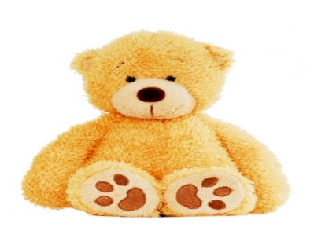
AYICIK TAKTİĞİ (Uyma)
Bu taktiği kullananlar için ilişkiler çok önemli, amaç pek önemli değildir. İlişkilerin bozulmaması için çatışmayı yatıştırmaya çalışırlar.
Sorun sizin için çok önemli değil, ama diğer kişi için çok önemliyse,
Üzüleceğinizi ya da çok yıpranacağınızı hissettiğinizde,
Kazanamayacağınızı bildiğiniz bir konuda sürekli bir rekabet halinde olmak sizin için zararlı olacaksa,
Mevcut uyumu korumak çok önemliyse ve ‘şimdi zamanı değil.’ diyorsanız ayıcık taktiğini kullanmak uygun olabilir.

Slide 21
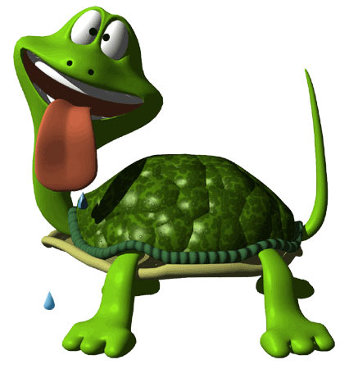
KAPLUMBAĞA TAKTİĞİ (Kaçınma)
Bu taktiği kullananlar çatışmadan kaçınmak için geri çekilirler. Çatışma yaratan sorunlardan ve kişilerden uzak dururlar.
Elde edilecek ödüller çok yüksek değilse ve kaybedeceğiniz bir şey yoksa yani bu sizin için sadece bir deneyim olacaksa,
Çatışmayı ele alacak zamanınız yoksa,
Ortam ve zaman uygun değilse,
Daha önemli sorunların baskısını hissediyorsanız,
Çok öfkeli bir kişiyle karşı karşıya iseniz,
Tam olarak hazır değilseniz, bilgi edinmeye ve düşünmeye ihtiyaç duyuyorsanız,
Duygusal olarak çok fazla yüklüyseniz,
Çevrenizdeki diğer kişiler çatışmayı daha başarılı bir biçimde çözebileceklerse kaplumbağa taktiğini kullanmak uygun olabilir.

Slide 22
KÖPEK BALIĞI TAKTİĞİ ( Güç Kullanma, Rekabete Girme)
Bu taktiği kullananlar için kendi amaçları çok önemli, ilişkileri ise önemsizdir. Bu nedenle kendi çözüm önerilerini kabul etmesi için çatıştığı kişiyi zorlar ve karşısındaki kişi üzerinde güç kullanmayı dener.
Kesinlikle haklı olduğunuzu bildiğinizde,
Kısa süre içerisinde karar vermeniz gerektiğinde,
Muhaliflerini ezen bir kişi ile karşılaştığınızda köpek balığı taktiğini kullanmak uygun olabilir.

Slide 23
TİLKİ TAKTİĞİ (Uzlaşma)
Orta derecede girişimcilik ve işbirliği içeren bu stratejiyi kullanan bir kişinin amacı, her iki tarafı da kısmen tatmin eden, karşılıklı olarak kabul edilebilir, uygun bazı çözümler bulmaktır.
Amaçlar orta derecede önemliyse,
Eşit statüdeki kişiler çatışmaya taraf olmuşlarsa,
Karmaşık bir sorun için geçici bir çözüme ulaşmak gerekiyorsa,
Önemli bir sorun için uygun çözümlerin ve rekabet ya da işbirliği stratejilerinin sonuç vermediği durumlarda tilki taktiğini kullanmak uygun olabilir.

Slide 24
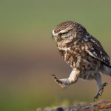
BAYKUŞ ( İşbirliği Yapma)
Bu taktiği kullananlar hem amaçlarına hem de ilişkilerine çok önem verirler. Çatışmaları çözülmesi gereken sorunlar olarak görürler, hem kendilerinin hem diğer kişinin amaçlarına ulaşabileceği bir çözüm ararlar.
Başkasının yaşamı söz konusu olduğunda,
Bütün sorumluluğu siz üstlenmek istemediğinizde,
Arada büyük bir güven duygusu varsa,
Karşınızdaki kişiyi kaybetmek yerine kazanmak istiyorsanız baykuş taktiğini kullanmak uygun olabilir.

Slide 25
Yukarıda açıklanan çatışma çözme stratejileri arasında sadece baykuş ile simgelenen işbirliği stratejisi ile her iki tarafın da kazançlı çıkacağı çözümler bulunabilir. Diğer stratejiler kullanıldığında taraflardan en azından biri kaybeder, diğeri kazanır ya da her ikisi de kaybeder.

Slide 26
O halde çocuklara özellikle işbirliğine yönelik çatışma çözme yönteminin ve bu yöntemin gerektirdiği becerilerin öğretilmesi gerekmektedir. Çatışma çözme becerisi çocuğun duygusal zeka gelişimi içinde önemli bir yer kaplamaktadır.
Çatışmayı çözümleme sürecinde aşamalar çeşitli kaynaklarda farklı biçimlerde sıralanmakla birlikte genel olarak aşağıda belirlenen eylem basamakları önerilebilir.

Slide 27
ÇATIŞMA ÇÖZME EYLEM BASAMAKLARI
1. Kızgınlığı kontrol altına almak
2. Karşı tarafa yaklaşmadan önce bir kez daha düşünmek
3. Olumlu bir hava oluşturmak
4. Temel bazı kurallara dikkat etmek
5. Sorunu tartışarak tanımlamak
6. Olası çözümler için beyin fırtınası yapmak
7. Olası çözümleri değerlendirmek ve uygun çözümleri belirlemek
8. Çözümlerin işlerliğini izlemek

Slide 28
1.Kızgınlığınızı kontrol altına alın.
Siz ve öğrencini sağlıklı düşünemeyecek kadar kızgın iseniz ve duygularınızı kontrol edemiyorsanız uzlaşma sağlanamaz.
2.Karşı tarafa yaklaşmadan önce bir kez daha düşünmek
Çatışma tarafları nasıl etkilemektedir?
Çatışmada taraflar için çıkarlar ve değerler nelerdir?
Taraflardan her birinin diğerine ilişkin önyargıları ve varsayımları nelerdir?
Söz konusu çatışmayı yönetmede ya da çözümlemede en iyi yaklaşım nedir?
İşbirliği yapılacaksa bunu başlatmak için en uygun yer ve zaman nedir?

Slide 29
3.Olumlu bir hava oluşturun. Öğrencinizi uzlaşmaya ve konuşmaya davet edin. İyi niyetli olduğunuzu gösterin. Onu dikkate aldığınızı ve önem verdiğinizi gösterin. 4.Temel kurallara dikkat edin.
Öğrencinizi dikkatle dinleyin ve sözünü kesmeyin.
Durumu iyileştirmek için çalışın.
Sakinliğinizi koruyun.

Slide 30
Problemi tartışarak tanımlayın.
Öğrenciniz için önemli olan hususları ortaya koyun ve duyguları paylaşın.
Etkili konuşma ve dinleme tekniklerini kullanın.
İhtiyaçları ve çıkarları belirleyin.
Gerekiyorsa değerleri, varsayımları ve kaygıları paylaşın.
Ortaya çıkan yeni algı ve anlayışı gözden geçirin.

Slide 31
Olası çözümler için beyin fırtınası yapın.
Tarafların ihtiyaç ve çıkarlarının tatmin olabilmesi için düşünceleri açıkça ortaya koyun.
Bu aşamada henüz düşünceleri eleştirmeyin ve yargılamayın.
Düşüncelere açık olun.
"Sen" yerine "biz" kullanmaya özen gösterin.

Slide 32
Olası çözümleri değerlendirin ve uygun çözümleri belirleyin.
Çözümler şu nitelikleri taşımalıdır:
Her iki taraf için de kabul edilebilir,
Gerçekçi ve gerçekleştirilebilir,
Belirgin ve
Dengeli olmalıdır.
Çözümler her iki taraf için de önemli ana hususları içermelidir.

Slide 33
Çözümlerin işlerliğini izleyin.
Belirli bir süre sonra çözümlerin işleyip işlemediğini kontrol edin.
İşlemiyorsa, yukarıdaki basamakları tekrarlayarak çözümleri yeniden gözden geçirin.

Slide 34
Sonuç olarak
Çatışmanın yaşamın doğal bir parçası olduğunu ve çatışma çözme becerisinin çocuğun duygusal zeka gelişimi içinde önemli bir yer kapladığını unutmayalım; çünkü sosyal beceriler okullarda öğretilen bilgilerden daha önemsiz değildir.

